Slide 1
পদার্থবিজ্ঞান বিভাগ এর পক্ষথেকে
স্বাগতম
Notes:
Ending slide.

Slide 2
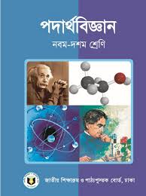
মোঃহাবিবুর রহমান
ইনস্ট্রাক্টর (পদার্থবিজ্ঞান)
টেকনিক্যাল স্কুল ও কলেজ
কিশোরগঞ্জ ।
0171৫৩৪২৯৩৪
শ্রেণিঃ নবম
বিষয়ঃ পদার্থ বিজ্ঞান
অধ্যায়ঃ ষষ্ঠ
সময়ঃ ৪৫ মিনিট

Slide 3
ষষ্ঠ অধ্যায়
বস্তুর ওপর তাপের প্রভাব

Slide 4
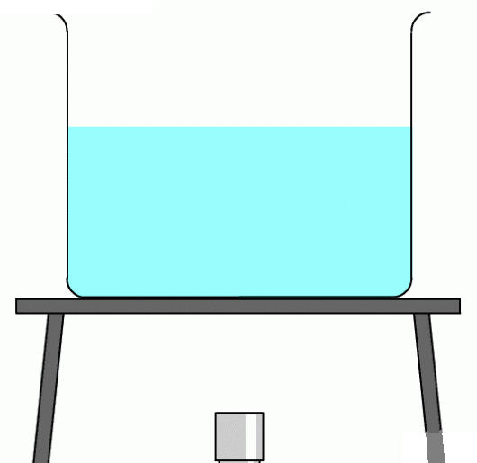
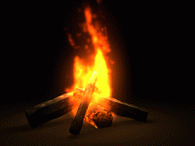
তরল পদার্থের প্রসারণ
পানি
তাপের প্রভাবে তরল পদার্থ প্রসারিত ও সংকুচিত হয়।

Slide 5
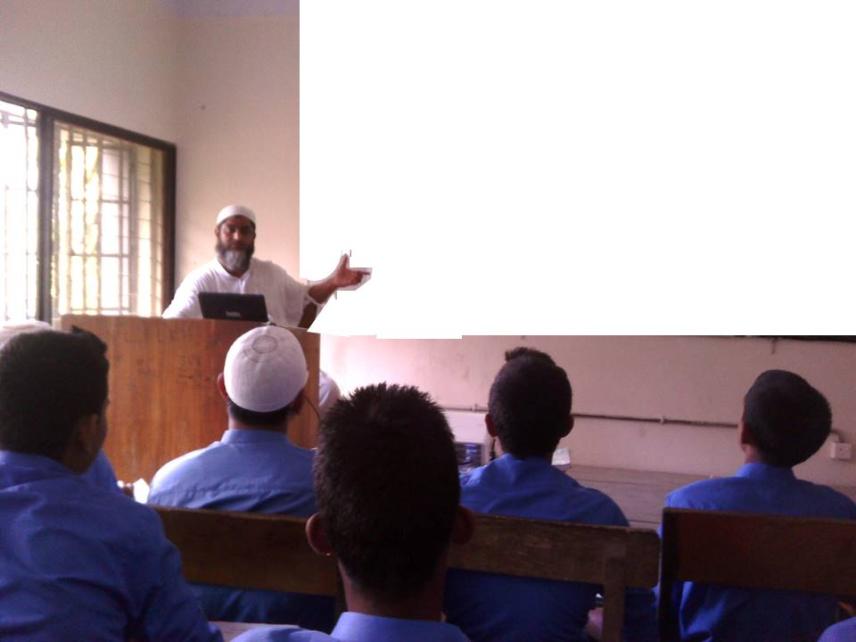
আজকের পাঠ শিরোনাম
তরল পদার্থের প্রসারণ

Slide 6
শিখনফল
এই পাঠ থেকে শিক্ষার্থীরা-
১। তরল পদার্থের তাপীয় প্রসারণ ব্যাখ্যা করতে পারবে।
২। বিভিন্ন তরল পদার্থের প্রসারণ ব্যাখ্যা করতে পারবে।
৩।তরল পদার্থের আপাত এবং প্রকৃত প্রসারণ ব্যাখ্যা করতে পারবে।
৪। প্রকৃত প্রসারণ ও আপাত প্রসারণের সম্পর্ক ব্যাখ্যা করতে পারবে।

Slide 7
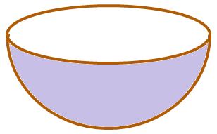
তাপ প্রয়োগে তরল পদার্থের আয়তন বৃদ্ধি পায়।
ঠান্ডা পানি
গরম পানি
তাপ প্রত্যাহার করলে তরল পদার্থের আয়তন কমে যায়।

Slide 8
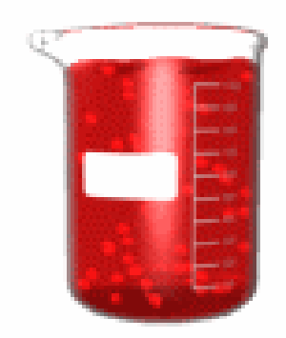
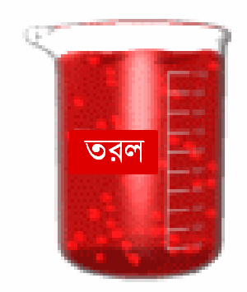
তরলের আয়তন বৃদ্ধি পেয়েছে
তরল
তাপ প্রয়োগের ফলে অণুর গতিশক্তি বৃদ্ধি পেয়েছে।

Slide 9
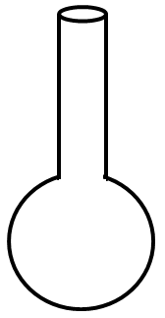
একই তাপমাত্রায় সম-আয়তনের বিভিন্ন তরল পদার্থের প্রসারণ বিভিন্ন
সকল তরল পদার্থের প্রসারণ সমান?
স্পিরিট
পানি
কেরোসিন
গরম পানি

Slide 10
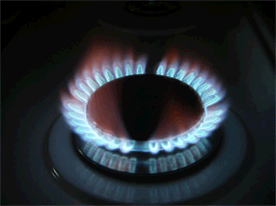
তরলের প্রকৃত যতটুকু প্রসারণ ঘটে তাকে প্রকৃত প্রসারণ বলে।
আপাত প্রসারণ
প্রকৃত প্রসারণ
তাপ প্রয়োগ করলে তরল ও পাত্র উভয়ের প্রসারণ ঘটে।

Slide 11
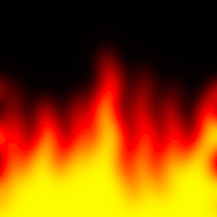
আপাত প্রসারণ = AC
C
A
পাত্রের প্রসারণ = AB
B
প্রকৃত প্রসারণ, CB = AB + AC
প্রকৃত প্রসারণ = আপাত প্রসারণ+ পাত্রের প্রসারণ
∴ V_{r} = V_{a} + V_{g}
তরল পদার্থের প্রকৃত প্রসারণ ও আপাত প্রসারণের মধ্যে সম্পর্ক

Slide 12
প্রশ্নঃ গলনাংক স্ফুটনাঙ্ক কাকে বলে ?
গলনাংকঃ কোনো কঠিন পদার্থকে তরলে পরিণত করতে যে পরিমাণ তাপের প্রয়োজন হয় তাকে ঐ পদার্থের গলনাঙ্ক বলে। এক বায়ুমন্ডলীয় চাপে তাপ প্রদানের ফলে যে তাপমাত্রায় কোনো কঠিন পদার্থ তরলে পরিণত হয় সেই তাপমাত্রাকে উক্ত কঠিন পদার্থের গলনাঙ্ক বলে। প্রত্যেক বিশুদ্ধ কঠিন পদার্থের একটি নির্দিষ্ট গলনাঙ্ক থাকে।
স্ফুটনাঙ্কঃ যে তাপমাত্রায় কোন তরল পদার্থের বাষ্পীয় চাপ এক বায়ুমণ্ডল চাপের সমান হয় এবং তরলটি বুদবুদসহ ফুটতে থাকে,তাকে সেই তরল পদার্থের স্ফুটনাঙ্ক বলে। তাপ প্রয়োগের মাধ্যমে তরলের তাপমাত্রা বৃদ্ধি করতে থাকলে এক পর্যায়ের তাপমাত্রা স্থির হয়ে যায়। এর পর আর তাপ প্রয়োগ করলেও তাপমাত্রার কোন পরিবর্তন হয় না।

Slide 13
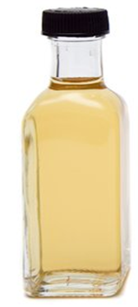
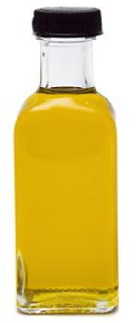
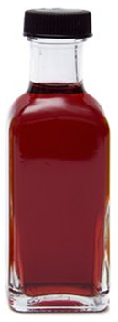
দলীয় কাজ
পানি
গ্লিসারিন
কেরোসিন
প্রতিটি তরলের তাপমাত্রা সম-পরিমান বৃদ্ধি করা হল।
ঊদ্দীপকে তরলের উচ্চতার পার্থক্যের কারন বিশ্লেষণ কর।

Slide 14
মূল্যায়ন
১। তাপ প্রয়োগে তরলের পদার্থের প্রসারন কেন হয়?
* অণুর গতিশক্তি বৃদ্ধির ফলে।
২। তরলের প্রকৃত প্রসারণ কী কী দ্বারা নির্ণয় করা হয়?
* পাত্রের প্রসারণ এবং আপাত প্রসারণ।
৩। তরলের আয়তন প্রসারণ সহগ কী?
* 1k তাপমাত্রা বৃদ্ধিতে একক আয়তনের বৃদ্ধিই হল প্রসারন সহগ।
৪। দৈর্ঘ্য,ক্ষেত্র ও আয়তন প্রসারণ সহগের মধ্যে সম্পর্ক কী?
* β= 2α, γ = 3α .
৫। একই তাপমাত্রায় সকল তরলের প্রসারণ সমান নয় কেন?
* সকল তরলের ঘনত্ব সমান নয়।

Slide 15
বাড়ির কাজ
১। তিনটি সমান কাঁচের বীকারে ১০০ মিঃলিঃ করে ভিন্ন ভিন্ন
তরল নিয়ে সমান উষ্ণতায় উন্নীত করা হল। প্রথমে প্রত্যেক
পাত্রের তরল নির্দিষ্ট দাগের নিচে নেমে গেল এবং পরে ভিন্ন ভিন্ন
উচ্চতায় অবস্থান করল।
১। তরলের প্রসারণ সহগ কী?
২। তরলের আপাত প্রসারণ কেন হয়?
৩। তরলের প্রকৃত প্রসারণ ও আপাত প্রসারণের সম্পর্ক বর্ণনা কর।
৪। একই তাপে সকল তরলের সমান প্রসারণ হয় না-যুক্তিসহ বিশ্লেষণ কর।

Slide 16
ডিজিটাল
বাংলাদেশ
একটি জানালা একটি দৃশ্য,
একটি কম্পিউটার সারাবিশ্ব

Slide 17
ডিজিটাল
বাংলাদেশ
শতভাগ অনলাইন শিক্ষা কার্যক্রম চালু হলে ,
ফেলের হার শূন্যের কোটায় যাবে চলে।

Slide 18
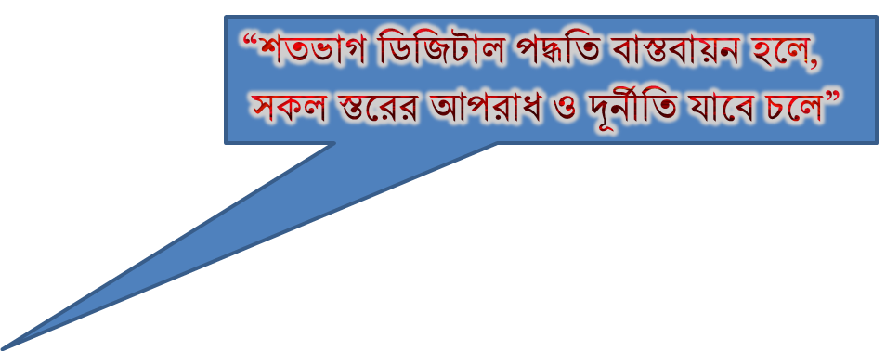

Slide 19
আল্লাহ্‌ আমাদের উপর সহায় হউন
আজ এ পর্যন্তই
খোদা হাফেজ।

